Slide 1

AI Chat Assistant
STUDENTI:
Esterabadeyan Hadi
Roseanu Vlad-George
Tecsan Calin
COORDONATOR:
Curavale Dan
Grupa: 443D

Slide 2
Cuprins
Motivarea proiectului
Motivarea proiectului: Propunere si rezolvare
Implementarea tehnica
n8n
Docker
Telegram
PostgreSQL
Ollama
State of the art
State of the art – Schimbari
Experiment 1 – Gestionarea utilizatorilor monitorizati
Experiment 2 – Gestionarea preferintelor
Experiment 3 – Sumarizarea mesajelor
Experiment 4 – Mesaj nedorit
Rezultate
Concluzie
Bibliografie

Slide 3


Motivarea proiectului
Volum mare mesaje office
Informații importante greu de extras
Suprasarcină cognitivă utilizatori
Timp pierdut în chat-uri
Risc ratări task-uri / deadline-uri

Slide 4

Motivarea proiectului: Propunere si rezolvare
Asistent AI pentru mesaje
Analiză semantică automată
Filtrare și rezumare personalizată
Reducerea timpului de citire
Suport decizional utilizator

Slide 5
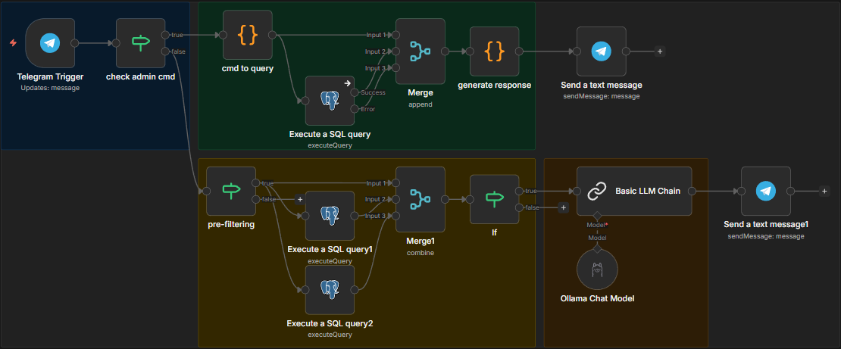
Implementarea tehnica

Slide 6
n8n
Rol general
Asculta evenimente Telegram
Detectare comenzi utilizator
Ramura 2: AI (Procesare mesaje)
Verificare utilizator monitorizat si extractie preferinte salvate
Ramura 1: Administrativa (Comenzi)
Declanseaza fluxul automat
Coordoneaza AI + baze de date
Generare interogari SQL
Executie pe baza de date
Formatare raspuns pentru Telegram
Construire prompt de sistem
Trimitere mesaj catre Ollama
Retrimitere rezumat pe Telegram

Slide 7
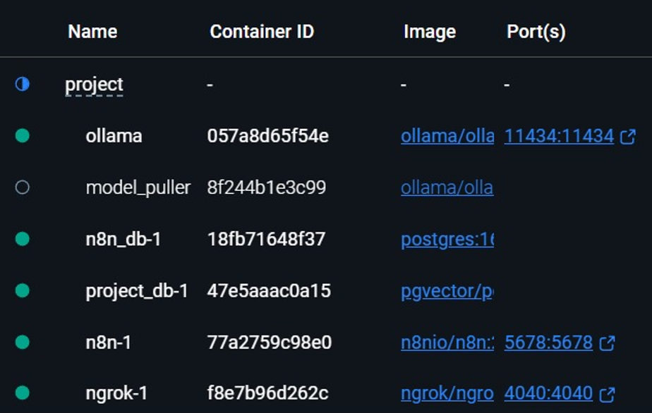
Docker
Platformă de containerizare
Izolare și reproductibilitate
Securitate prin environment variables
Arhitectură definită în docker-compose.yml
n8n_db – DB sistem n8n (Postgres 16)
project_db – DB proiect (pgvector, preferințe)
n8n – Orchestrator automatizare (port 5678)
ollama – Runtime AI (port 11434, volum persistent)
model-puller – Descărcare automată model
ngrok – Expunere webhook n8n (Telegram API)

Slide 8
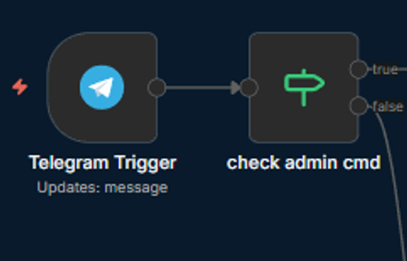
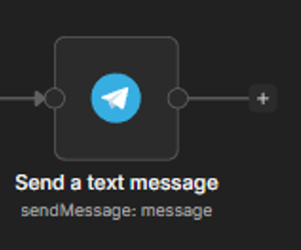
Telegram
Monitorizare grup (bot adăugat)
Analiză mesaje utilizatori monitorizați
Rezumare automată cu LLM
Trimitere rezumat în privat (admin)
Chat privat cu botul
Configurare utilizatori monitorizați
Setare preferințe filtrare
/monitor add <user_id> [name]
/monitor del <user_id>
/monitor sh | ls
/pref set <text>
/pref del
/pref sh | ls

Slide 9
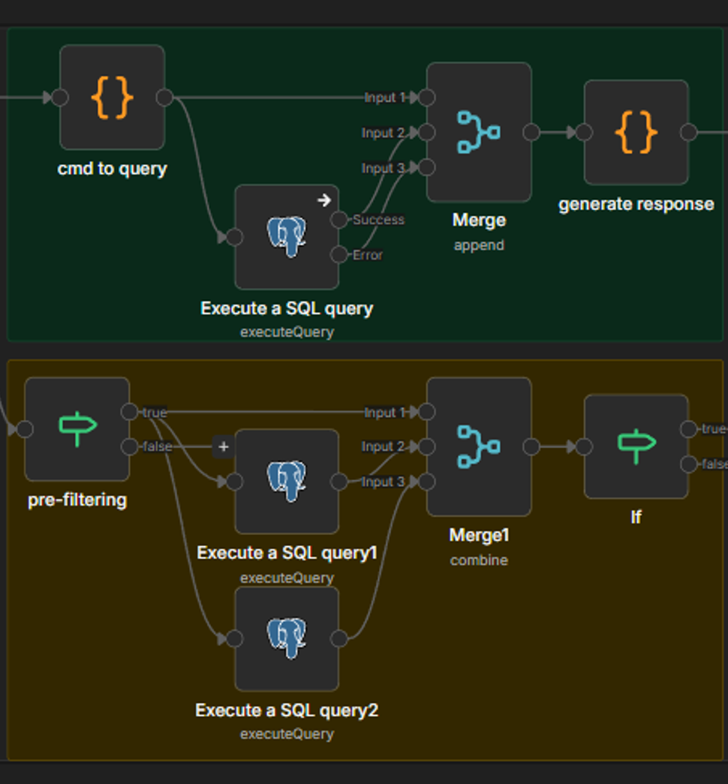
PostgreSQL
Memorie persistenta a aplicatiei
Stocare date configurare utilizator
Suport pentru logica AI personalizata
Tipuri de date stocate:
monitored_users - ID si nume utilizatori monitorizati
user_preferences - Instructiuni de filtrare administrator

Slide 10
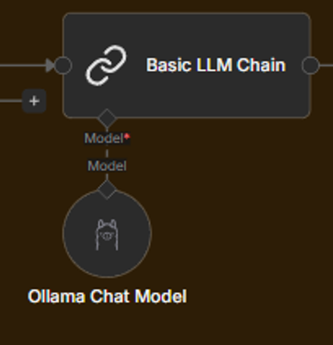
Ollama
Rulare locala model LLM (Llama 3.2)
Server API local pentru inferenta
Integrare directa cu n8n
Procesare interna a datelor
Asigura data sovereignty

Slide 11
State of the art
LLM-uri bazate pe Transformer
Self-attention, context global
Tokenizare subword (BPE)
In-context learning, prompting
Modele open-source competitive
Arhitecturi multi-agent, tool-use
Memorie persistentă, personalizare
Containerizare și reproducibilitate

Slide 12
State of the art - Schimbari
Introducerea memoriei vectoriale
Prompting în loc de fine-tuning
Separarea logicii în agenți
Rulare locală a LLM
Containerizare completă (Docker)

Slide 13
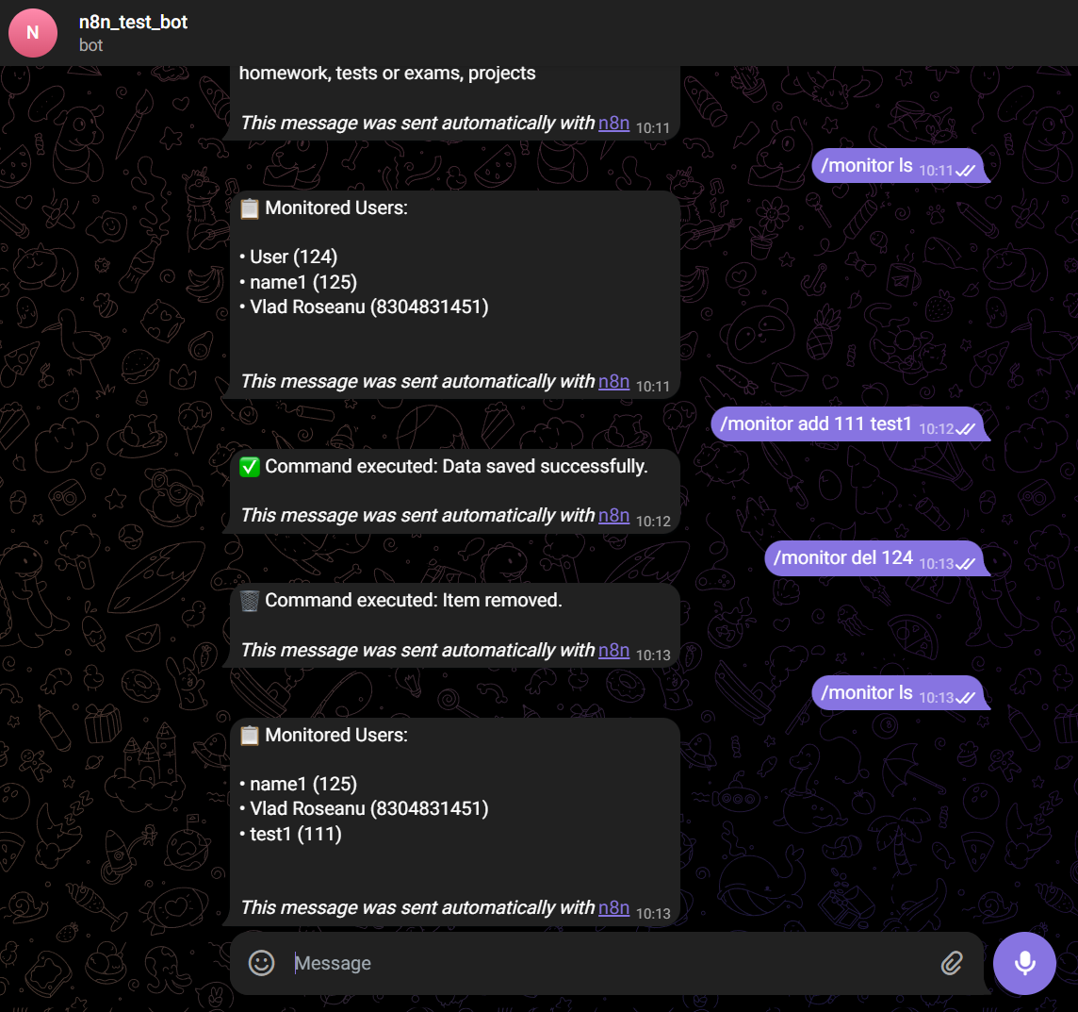
Experiment 1 – Gestionarea utilizatorilor monitorizati

Slide 14
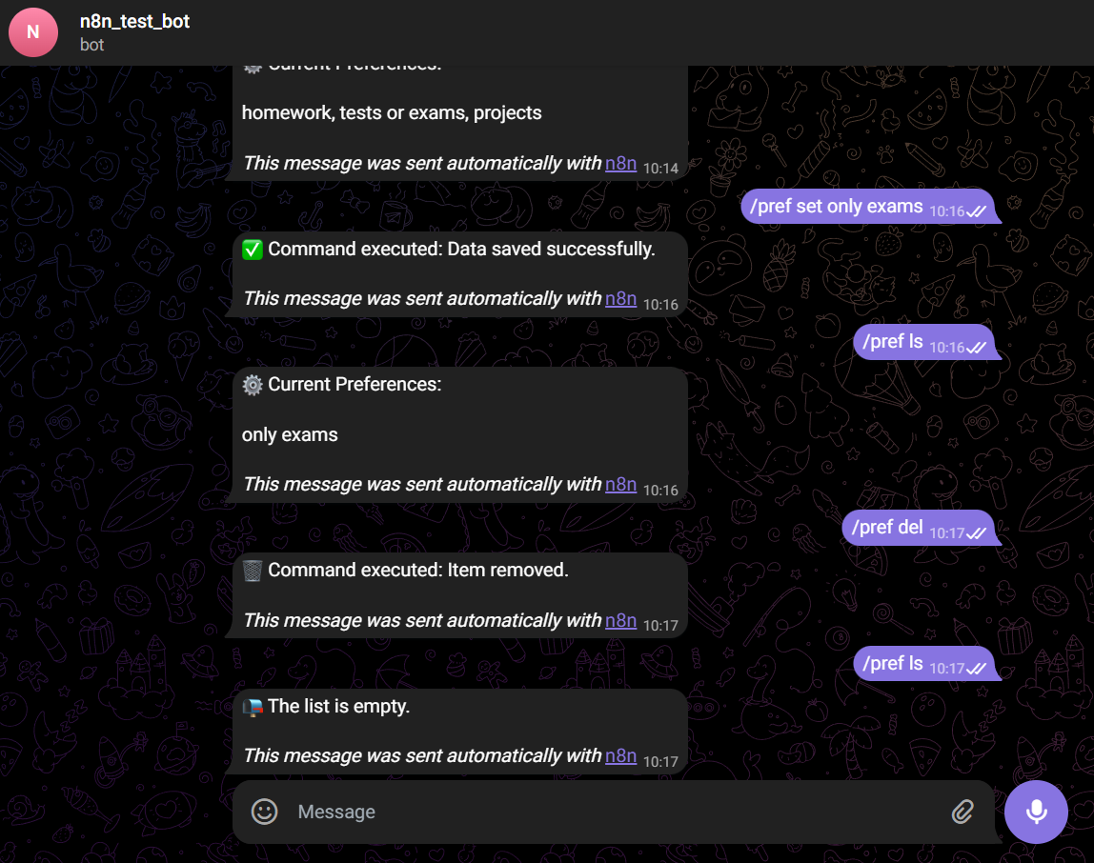
Experiment 2 – Gestionarea preferintelor

Slide 15
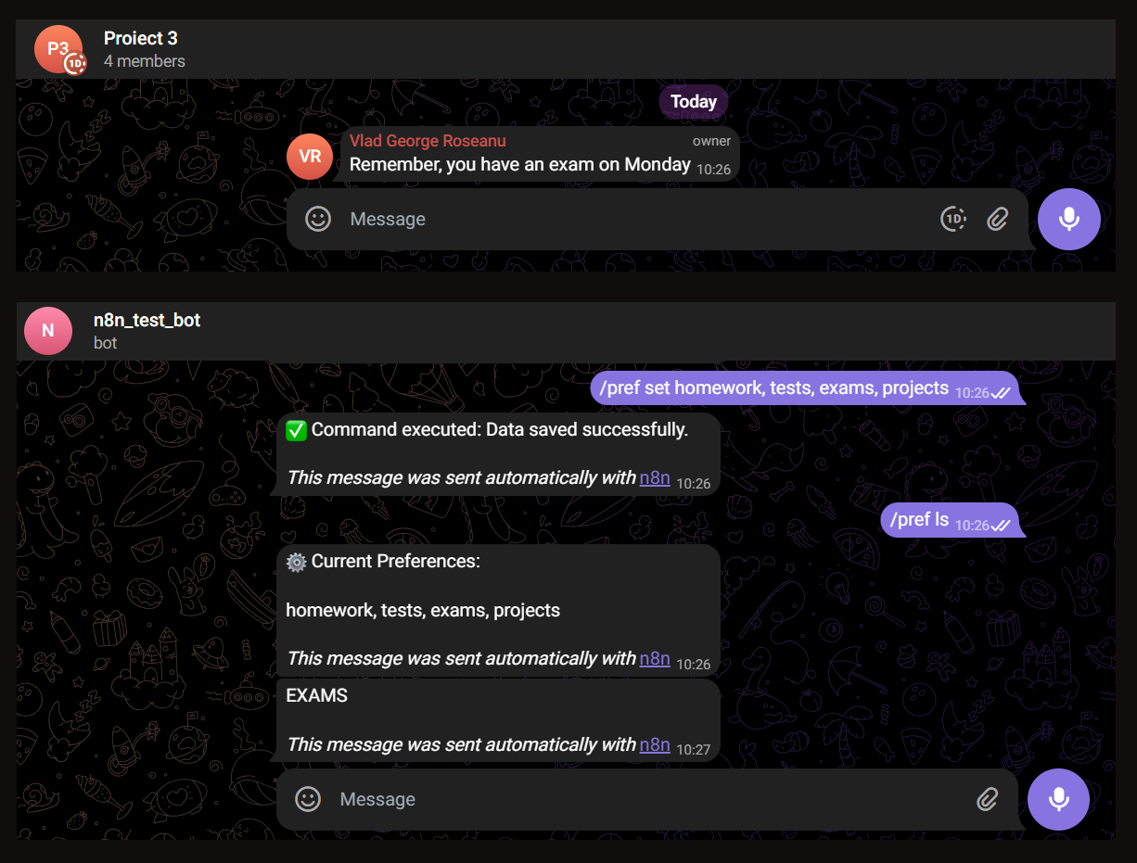
Experiment 3 – Sumarizarea mesajelor

Slide 16
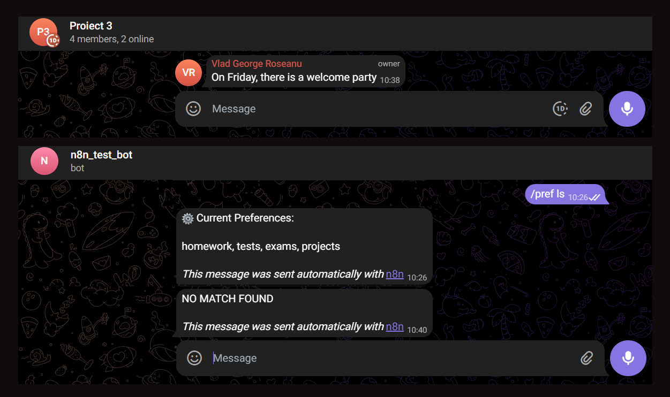
Experiment 4 – Mesaj nedorit

Slide 17
Rezultate
Experiment | Functionalitate testata | Input | Output | Rezultat
Experiment 1 | Gestionare utilizatori monitorizati | Comenzi /monitor add / del / ls | Lista actualizata utilizatori | Functionare corecta
Experiment 2 | Gestionare preferinte utilizator | Comenzi /pref set / del / ls | Preferinte salvate si actualizate | Functionare corecta
Experiment 3 | Sumarizarea mesajelor relevante | Mesaj grup utilizator monitorizat | Rezumat generat de LLM in privat | Functionare corecta
Experiment 4 | Filtrare mesaj nedorit | Mesaj fara relevanta fata de preferinte | Mesaj ignorat / NO MATCH FOUND | Functionare corecta

Slide 18
Concluzie
Din tabel se observa ca toate experimentele au fost validate cu succes, iar abordarea bazata pe prompting si orchestrare multi-agent s-a dovedit cea mai eficienta.
Functionalitatile principale validate
Configurare dinamica prin comenzi
Raspuns in timp real
Comportament personalizat utilizator
Integrare stabila Telegram – AI
Arhitectura modulara si extensibila

Slide 19
Bibliografie
Meta AI, Introducing Meta Llama 3: The most capable openly available LLM to date, 2024
Ollama Team, Ollama Documentation – Architecture and Usage, 2024
n8n Documentation, AI Agents and Workflow Automation, 2024
PostgreSQL Global Development Group, About PostgreSQL & JSONB Support, 2024
Vaswani, A. et al., Attention Is All You Need, NeurIPS, 2017
Brown, T. B. et al., Language Models Are Few-Shot Learners, NeurIPS, 2020
Touvron, H. et al., LLaMA: Open and Efficient Foundation Models, 2023
Jiang, A. Q. et al., Mistral 7B, 2023
Yao, S. et al., ReAct: Synergizing Reasoning and Acting in Language Models, ICLR, 2023
Park, J. S. et al., Generative Agents, UIST, 2023
Hugging Face, Byte Pair Encoding (BPE) – NLP Course, 2023

Slide 20
Va multumim! Intrebari?

